Slide 1
Маниакально-депрессивный психоз
Федеральное государственное бюджетное образовательное учреждение высшего образования «Красноярский государственный медицинский университет имени профессора В.Ф. Войно-Ясенецкого» Министерства Здравоохранения Российской Федерации
Фармацевтический колледж
Выполнила: студентка 313 гр. Красевич Валерия
Проверила: преподаватель Могилевская А.Н.
Красноярск, 2022

Slide 2
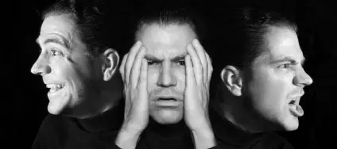
Определение болезни
Маниакально-депрессивный психоз — хроническое заболевание аффективной сферы. В настоящее время это расстройство именуется как биполярное аффективное расстройство (БАР). Данное заболевание существенно нарушает социальное и профессиональное функционирование человека, поэтому пациентам необходима помощь специалистов.
Данное заболевание характеризуется наличием маниакальных, депрессивных, а также смешанных эпизодов. Однако в периоды ремиссий (улучшения течения заболевания) симптоматика выше обозначенных фаз практически полностью исчезает. Такие периоды отсутствия проявлений болезни называются интермиссиями.

Slide 3
Причины биполярного расстройства
Причины развития БАР на сегодняшний день точно не установлены. Наиболее распространена генетическая теория возникновения болезни.
Считается, что заболевание имеет сложную этиологию. Об этом свидетельствуют результаты генетических, биологических исследований, изучения нейроэндокринных структур, а также ряд психосоциальных теорий.
Заболевание может возникнуть без видимой причины или же после какого-либо провоцирующего фактора (например, после инфекционных, а также психических заболеваний, связанных с какой-либо психологической травмой).

Slide 4
Повышенный риск развития биполярного расстройства связан с определёнными личностными особенностями, к которым можно отнести:
меланхолический тип личности;
повышенная добросовестность и различные психастенические черты;
тревожно-мнительные черты личности;
эмоциональная лабильность (неустойчивость).

Slide 5
Симптомы
Выделяют две фазы биполярного расстройства: депрессивную и маниакальную. БАР может проявляться только маниакальной фазой, только депрессивной, либо только гипоманиакальными проявлениями. Количество фаз, а также их смена индивидуальны для каждого пациента. Они могут длиться от нескольких недель до 1,5-2 лет. Интермиссии («светлые промежутки») также имеют различную продолжительность: могут быть достаточно короткими или длиться до 3-7 лет. Прекращение приступа ведёт к практически полному восстановлению психического благополучия.
При БАР не происходит формирование дефекта (как при шизофрении), а также каких-либо других выраженных личностных изменений, даже в случае длительного течения заболевания и частого возникновения и смены фаз.

Slide 6
Депрессивный эпизод БАР
возникновение эндогенной депрессии, которой свойственен биологический характер болезненных расстройств с вовлечением не только психических, но и соматических, эндокринных и общих обменных процессов;
сниженный фон настроения, замедление мышления и речедвигательной активности (депрессивная триада);
суточные колебания настроения — хуже в первой половине дня (утром пациенты просыпаются с чувством тоски, тревоги, безразличия) и несколько лучше вечером (появляется небольшая активность);
снижение аппетита, извращение вкусовой чувствительности (еда кажется «потерявшей вкус»), пациенты теряют в весе, у женщин могут пропадать месячные;
возможна психомоторная заторможенность;
наличие тоски, которая нередко ощущается как физическое чувство тяжести за грудиной (предсердечная тоска);
снижение или полное подавление либидо и материнского инстинкта;
вероятно возникновение «атипичного варианта» депрессии: усиливается аппетит, возникает гиперсомния (промежутки бодрствования становятся меньше, а период сна — дольше);
достаточно часто возникает соматическая триада (триада Протопопова): тахикардия (учащённое сердцебиение), мидриаз (расширение зрачка) и запоры;
проявление различных психотических симптомов и синдромов — бреда (бредовые идеи греховности, обнищания, самообвинения) и галлюцинациями (слуховые галлюцинации в виде «голосов», обвиняющих или оскорбляющих больного). Обозначенная симптоматика может возникать в зависимости от эмоционального состояния (в основном появляется чувство вины, греха, ущерба, надвигающейся беды и пр.), при этом она отличается нейтральной тематикой (то есть неконгруэнтна аффекту).

Slide 7
Маниакальный эпизод бар
наличие маниакальной триады (повышенный фон настроения, ускорение мышления, усиление речедвигательной активности), противоположной триаде депрессивного синдрома.
пациенты становятся активными, чувствуют «сильный прилив сил», им всё кажется «по плечу», начинают много дел одновременно, но не доводят их до конца, продуктивность приближается к нулю, они часто переключаются во время разговора, не могут сфокусироваться на чём-то одном, возможна постоянная смена громкого смеха на крик, и наоборот;
мышление ускорено, что выражается в возникновении большого количества мыслей (ассоциаций) в единицу времени, пациенты иногда «не успевают» за своими мыслями.

Slide 8
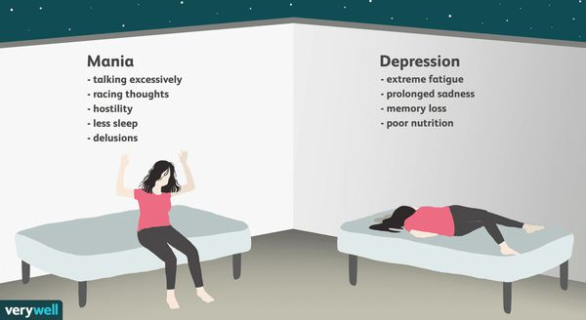
Смешанный эпизод БАР
Данный эпизод характеризуется сосуществованием маниакальных (или гипоманиакальных) и депрессивных симптомов, которые длятся не менее двух недель или же достаточно быстро (за считанные часы) сменяют друг друга. Необходимо отметить, что расстройства у пациента могут быть значительно выражены, что способно привести к профессиональной и социальной дезадаптации.
Встречаются следующие проявления смешанного эпизода:
бессоница;
суицидальные мысли;
нарушения аппетита;
различные психотические черты, которые перечислены выше;

Slide 9
Патогенез
На сегодняшний день известно, что возникновение депрессии имеет связь с нарушением обмена ряда моноаминов и биоритмов (циклов сон-бодрствование), а также с дисфункцией тормозных систем коры мозга. Помимо прочего существуют данные об участии норадреналина, серотонина, дофамина, ацетилхолина и ГАМК в патогенезе развития депрессивных состояний.
Причины возникновения маниакальных фаз БАР кроются в повышенном тонусе симпатической нервной системы, гиперфункции щитовидной железы и гипофиза.

Slide 10
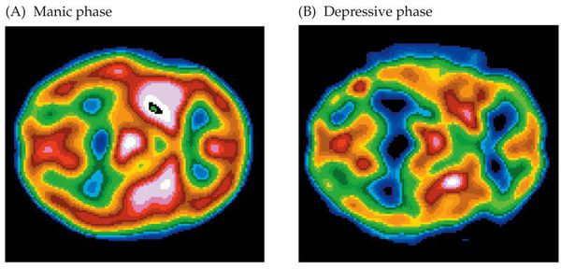
На рисунке, расположенном ниже, можно увидеть кардинальное различие мозговой активности при маниакальной (А) и депрессивной (В) фазе БАР. Светлые (белые) зоны указывают на самые активные участки головного мозга, а синие, соответственно, наоборот.

Slide 11
Классификация
В Международной классификации болезней (МКБ-10) биполярное аффективное расстройство обозначается кодом F31.
В настоящее время выделяют несколько видов биполярного аффективного расстройства:
биполярное течение — в структуре заболевания встречаются маниакальные и депрессивные фазы, между которыми бывают «светлые промежутки» ( интермиссии);
монополряное (униполярное) течение — в структуре заболевания встречаются либо маниакальные, либо депрессивные фазы. Чаще всего встречается тип течения, когда присутствует только выраженная депрессивная фаза;
континуальное — фазы сменяют друг друга без периодов интермиссии.

Slide 12
Осложнения БАР
Отсутствие необходимого лечения может привести к опасным последствиям:
самоубийству;
алкоголизации;
совершению действий, которые могут быть опасны как для самого пациента, так и для окружающих (когда пациент находится в маниакальном состоянии).

Slide 13
диагностика
Указанные выше симптомы являются диагностически значимыми при постановке диагноза.
Вместе с тем, необходимо учитывать ряд клинических признаков, которые могут свидетельствовать о биполярном аффективном расстройстве:
наличие какой-либо органической патологии центральной нервной системы (опухоли, перенесённые ранее травмы или операции на головном мозге и пр.);
наличие патологи эндокринной системы;
злоупотребление психоактивных веществ;
отсутствие чётко очерченных полноценных интермиссий/ремиссий на протяжении течения заболеваний;
отсутствие критики к перенесённому состоянию в периоды ремиссий.

Slide 14
Лечение
Лечение биполярного аффективного расстройства должно проводиться квалифицированным врачом-психиатром. Психологи (клинические психологи) в данном случае не смогут вылечить данное заболевание.
Согласно клиническим рекомендациям, принятым Российским обществом психиатров, лечение БАР делится на три основных этапа:
купирующая терапия — направлена на устранение имеющейся симптоматики и минимизация побочных эффектов;
поддерживающая терапия — сохраняет эффект, полученный на этапе купирования заболевания;
противорецидивная терапия — предотвращает рецидивы (возникновение аффективных фаз).

Slide 15
Медикаментозное лечение
Для терапии БАР используют препараты из разных групп: препараты лития, противоэпилептические препараты (вальпроаты, карбамазепин, ламотриджин), нейролептики (кветиапин, оланзапин), антидепрессанты и транквилизаторы.

Slide 16
Психотерапия
Существенно помочь в терапии БАР могут психосоциальная поддержка, психотерапевтические мероприятия. Однако они не могут заменить медикаментозную терапию. На сегодняшний день имеются специально разработанные методики для лечения БРА, которые могут уменьшить интерперсональные конфликты, а также несколько «сглаживать» циклические изменения различного рода факторов внешней среды (например, продолжительность светового дня и пр.).

Slide 17
Прогноз. Профилактика
Прогноз биполярного аффективного расстройства зависит от типа течения заболевания, частоты сменяемости фаз, выраженности психотической симптоматики, а также приверженности самого пациента к терапии и контролю за своим состоянием. Так, в случае грамотно подобранной терапии и при использовании дополнительных психосоциальных методов удаётся достичь длительных интермиссий, пациенты хорошо адаптируются в социальном и профессиональном плане.
Специфических методов профилактики БРА не существует. В данном случае речь идет скорее о необходимости поддерживающей (профилактической) терапии, целью которой является предупреждение развития депрессивных, маниакальных или смешанных эпизодов. Помимо медикаментозной поддерживающей терапии необходимо использовать психотерапевтические и психосоциальные вмешательства, а также листы самоконтроля.

Slide 18
Спасибо за внимание!

